Slide 1
FUNCTION

Slide 2
SYNTAX

Slide 3
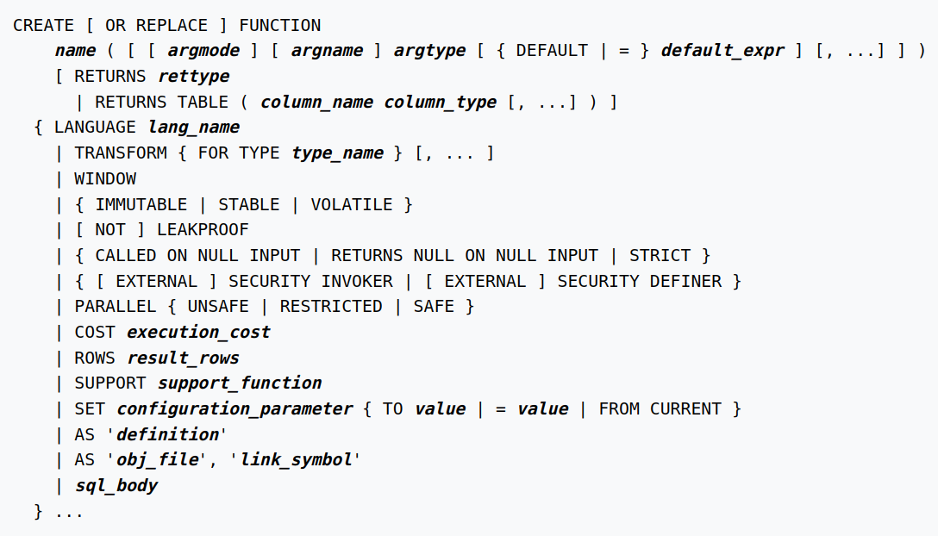

Slide 4
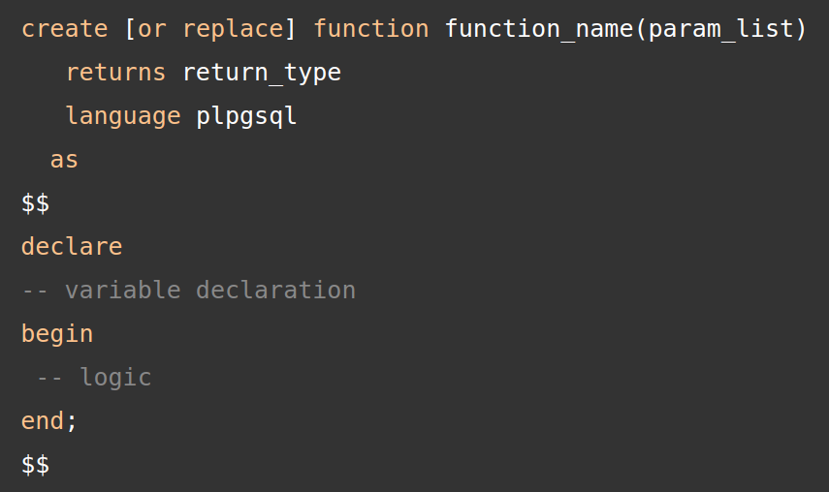

Slide 5
MIÊU TẢ CÁC THUỘC TÍNH
Phần tiêu đề của hàm
CREATE FUNCTION: dùng để tạo một function mới.
CREATE OR REPLACE FUNCTION: dùng để tạo mới 1 function hoặc thay thế 1 function hiện có.

Slide 6
MIÊU TẢ CÁC THUỘC TÍNH
Phần tiêu đề của hàm
fuction_name: Tên của hàm cần tạo
param_list: Danh sách các tham số của hàm được đặt trong dấu (). Một hàm có thể có 0 hoặc nhiều tham số.
return_type: Chỉ định kiểu dữ liệu trả về sau từ khóa returns
plpgsql: Tên của ngôn ngữ mà hàm triển khai. PostgreSQL hỗ trợ nhiều ngôn ngữ thủ tục.

Slide 7
MIÊU TẢ CÁC THUỘC TÍNH
Phần tiêu đề của hàm
Tên của hàm mới không được trùng với bất kỳ hàm hiện có nào có cùng kiểu đối số đầu vào trong cùng một lược đồ.
PostgreSQL cho phép nhiều hàm chia sẻ cùng một tên miễn là chúng có các đối số khác nhau (Gọi là overloading).

Slide 8
MIÊU TẢ CÁC THUỘC TÍNH
Phần thân của hàm
Sử dụng hằng số chuỗi được trích dẫn bằng dấu đô la, bắt đầu bằng $$ và kết thúc bằng $$.
Giữa $$ có thể đặt một khối chứa phần khai báo và logic của hàm.

Slide 9
MIÊU TẢ CÁC THUỘC TÍNH
Phần thân của hàm
Trong phần khai báo chúng ta sẽ khai báo một tên biến dùng để lưu trữ thông tin được chọn từ 1 bảng chỉ định.
Trong phần nội dung của khối chúng ta sẽ sử dụng các câu lệnh truy vấn để chọn ra những thông tin cần thiết sau đó gán kết quả cho biến đã chỉ định bên trên.
Ở cuối khối, câu lệnh return được sử dụng để trả về tệp lưu kết quả đã khai báo bên trên.

Slide 11
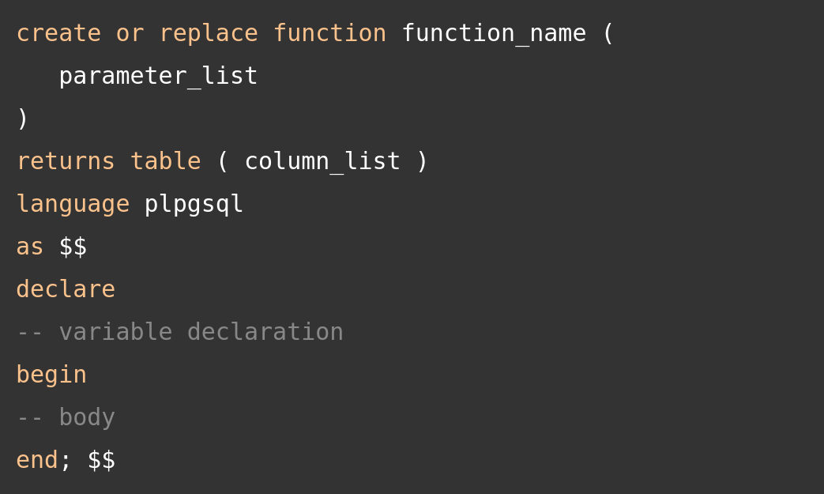

Slide 12
MIÊU TẢ CÁC THUỘC TÍNH
Thay vì trả về một giá trị đơn lẻ, cú pháp này cho phép trả về một bảng có danh sách cột được chỉ định.
Hàm trả về một truy vấn là kết quả của một câu lệnh lựa chọn. Lưu ý rằng các cột trong tập hợp kết quả phải giống với các cột trong bảng được xác định sau mệnh đề returns table.

Slide 14
VÍ DỤ VỀ FUNCTION

Slide 15
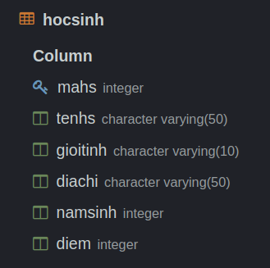
BẢNG HỌC SINH

Slide 16
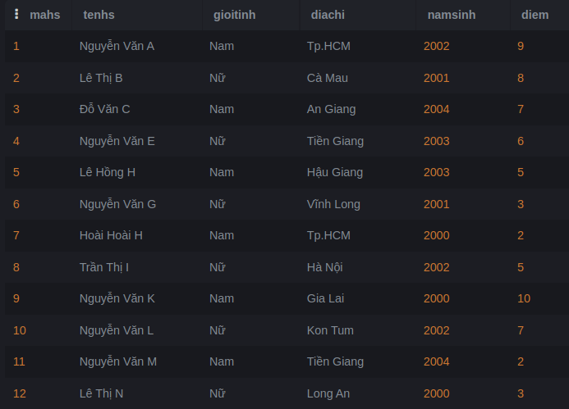
DỮ LIỆU BẢNG HỌC SINH

Slide 17
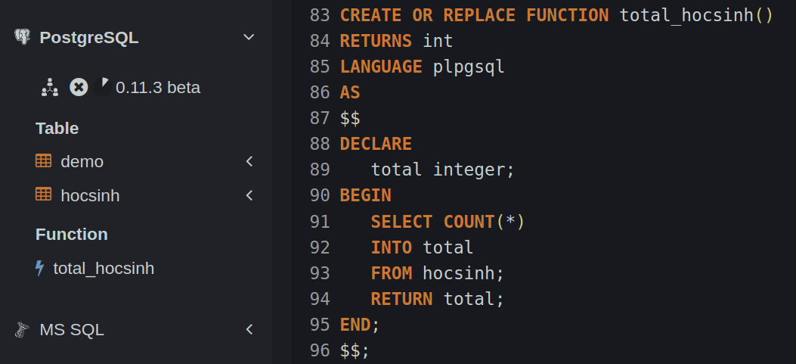
Hàm đếm tổng số học sinh

Slide 18

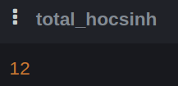
Gọi hàm vừa tạo
Kết quả trả về

Slide 19
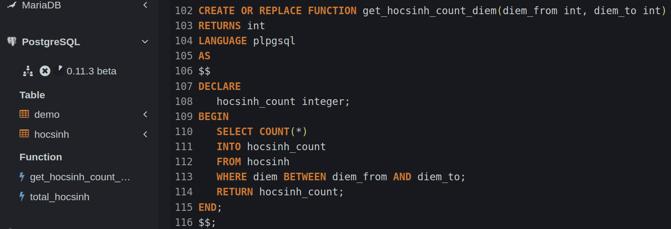
Hàm đếm số học sinh có điểm số nằm trong khoảng mong muốn

Slide 20
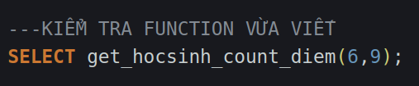
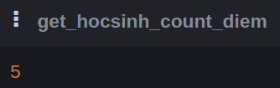
Gọi hàm vừa tạo
Kết quả trả về

Slide 21
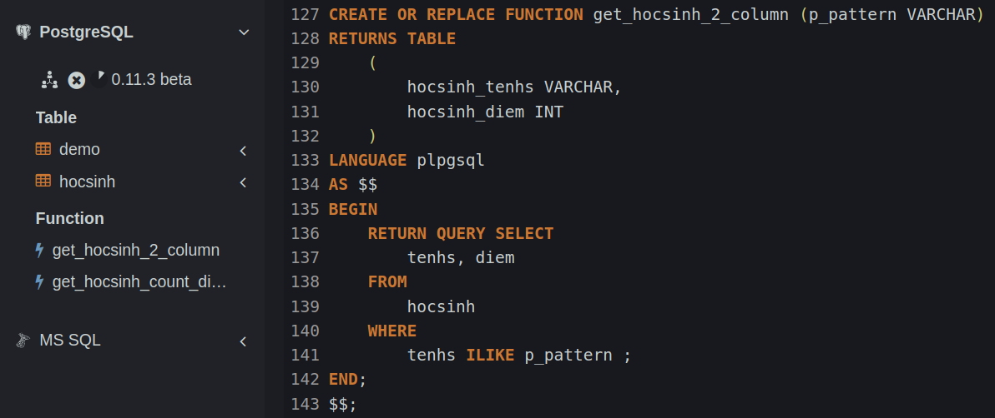
Hàm trả về bảng có 2 cột (Tên học sinh và điểm)

Slide 22

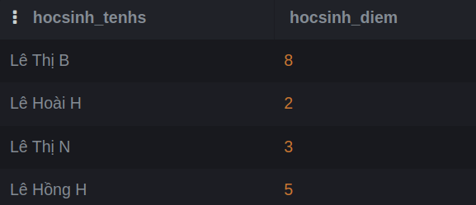
Gọi hàm vừa tạo
Kết quả trả về

Slide 23
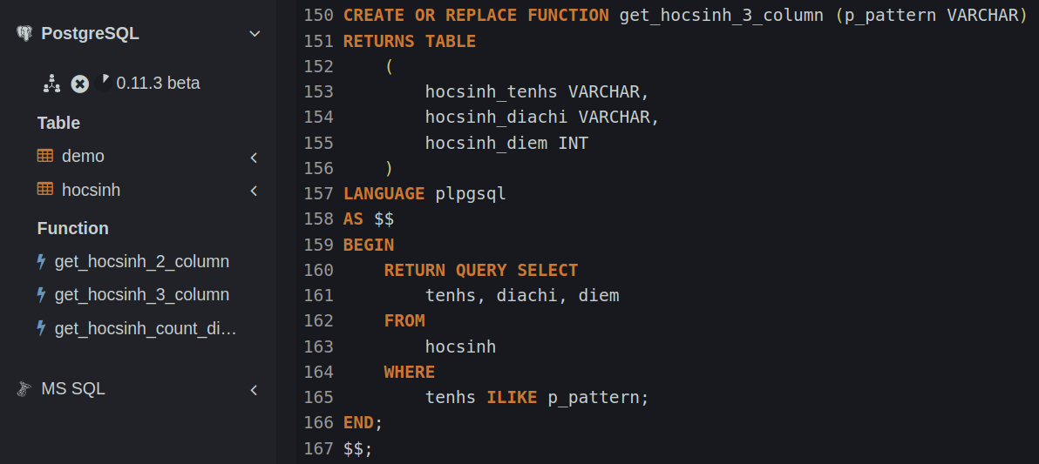
Hàm trả về bảng có 3 cột (Tên học sinh, địa chỉ và điểm)

Slide 24

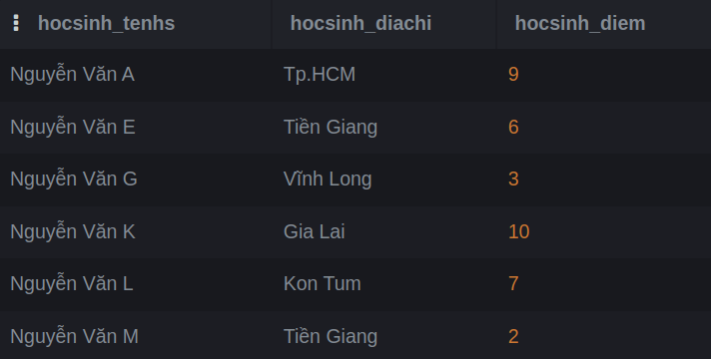
Gọi hàm vừa tạo
Kết quả trả về

